Slide 1
HUMAN AND CONCEPTUAL MODEL
Human Computer Interaction
Hoan Ng

Slide 2
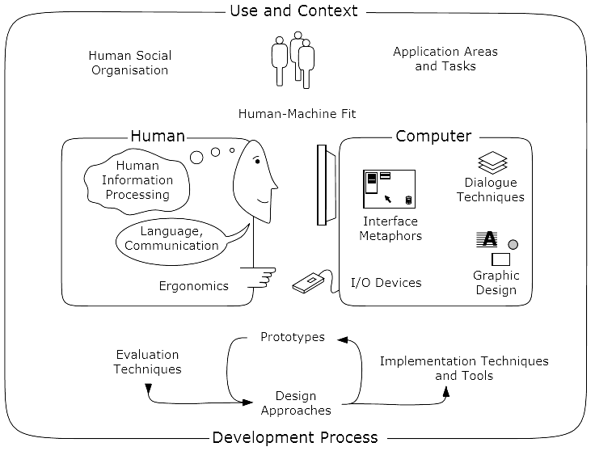
Content
The nature of Human-Computer Interaction. Adapted from the ACM SIGCHI
Curricula for Human-Computer Interaction [Hewett et al., 2002]

Slide 3
Reference
DonaldNorman, The Design of Everyday Things, MITPress, 23 Dec 2013
Dix, Finlay…, Human-Computer Interaction, 3nd

Slide 4
Agenda
Human
Conceptual Models
User Model
Design Model
Notes:
Psychopathology : (y học) bệnh học tâm lý, bệnh học tinh thần
Psychology : tâm lý học

Slide 5
Thế giới mang lại cho con người những sự kiện; con người biến những sự kiện này trở nên có ý nghĩa bằng cách giải thích và hành động dựa trên chúng

Slide 6
The Human
Information i/o …
visual, auditory, haptic, movement
Information stored in memory
sensory, short-term, long-term
Information processed and applied
reasoning, problem solving, skill, error
Emotion influences human capabilities
Each person is different
Notes:
Thông tin i / o ...
thị giác, thính giác , xúc giác , chuyển động
Thông tin được lưu trữ trong bộ nhớ
cảm giác, ngắn hạn , dài hạn
Thông tin xử lý và áp dụng
lý luận , giải quyết vấn đề, kỹ năng, lỗi
Cảm xúc ảnh hưởng đến khả năng con người
Mỗi người là khác nhau

Slide 7
Vision
Two stages in vision
• physical reception of stimulus
• processing and interpretation of stimulus
Notes:
Hai giai đoạn trong tầm nhìn
• tiếp nhận vật lý của kích thích kinh tế
• chế biến và giải thích các kích thích kinh tế

Slide 8
The Eye - physical reception
Mechanism for receiving light and transforming it into electrical energy
Light reflects from objects
Images are focused upside-down on retina
Retina contains rods for low light vision and cones for colour vision
Ganglion cells (brain!) Detect pattern and movement
Notes:
cơ chế tiếp nhận ánh sáng và chuyển nó thành năng lượng điện
ánh sáng phản chiếu từ các đối tượng
hình ảnh được tập trung lộn ngược trên võng mạc
võng mạc chứa thanh cho nhìn ánh sáng yếu và nón cho tầm nhìn màu sắc
tế bào hạch (não ! ) phát hiện mẫu và phong trào

Slide 9
Interpreting the signal
Size and depth
Visual angle indicates how much of view object occupies (relates to size and distance from eye)
Visual acuity is ability to perceive detail (limited)
Familiar objects perceived as constant size (in spite of changes in visual angle when far away)
Cues like overlapping help perception of size and depth
Notes:
ích thước và chiều sâu
góc hình ảnh chỉ ra bao nhiêu điểm đối tượng chiếm ( liên quan đến kích thước và khoảng cách từ mắt)
thị lực là khả năng nhận thức chi tiết (hạn chế )
đồ vật quen thuộc cảm nhận như là kích thước không đổi (mặc dù những thay đổi trong góc thị giác khi xa)
các dấu hiệu như chồng chéo giúp nhận thức về kích thước và chiều sâu

Slide 10
Interpreting the signal (cont.)
Brightness
subjective reaction to levels of light
affected by luminance of object
measured by just noticeable difference
visual acuity increases with luminance as does flicker
Colour
made up of hue, intensity, saturation
cones sensitive to colour wavelengths
blue acuity is lowest
8% males and 1% females colour blind
Notes:
độ sáng phản ứng chủ quan đến mức độ ánh sáng bị ảnh hưởng bởi độ sáng của đối tượng đo bằng sự khác biệt chỉ đáng chú ý thị lực tăng lên cùng với độ sáng cũng như nhấp nháy Màu tạo thành màu sắc , cường độ , độ bão hòa nón nhạy cảm với các bước sóng màu thị lực màu xanh là thấp nhất 8 % nam giới và 1 % nữ mù màu

Slide 11
Interpreting the signal (cont)
The visual system compensates for:
movement
changes in luminance.
Context is used to resolve ambiguity
Optical illusions sometimes occur due to over compensation
Notes:
Các hệ thống thị giác đền bù cho : sự vận động thay đổi về độ sáng . Bối cảnh được sử dụng để giải quyết sự mơ hồ ảo ảnh quang học đôi khi xảy ra do sự bồi thường

Slide 12
Optical Illusions
the Ponzo illusion
Notes:
ảo giác quang hoc
the Muller Lyer illusion
==============
He suggested that the human mind judges an object's size based on its background. He showed this by drawing two identical lines across a pair of converging lines, similar to railway tracks. The upper line looks longer because we interpret the converging sides according to linear perspective as parallel lines receding into the distance. In this context, we interpret the upper line as though it were farther away, so we see it as longer – a farther object would have to be longer than a nearer one for both to produce retinal images of the same size.
One of the explanations for the Ponzo illusion is the "perspective hypothesis", which states that the perspective feature in the figure is obviously produced by the converging lines ordinarily associated with distance, that is, the two oblique lines appear to converge toward the horizon or a vanishing point. Another is the "framing-effects hypothesis", which says that the difference in the separation or gap of the horizontal lines from the framing converging lines may determine, or at least contribute to the magnitude of the distortion.

Slide 13
Reading
Several stages:
visual pattern perceived
decoded using internal representation of language
interpreted using knowledge of syntax, semantics, pragmatics
Reading involves saccades and fixations
Perception occurs during fixations
Word shape is important to recognition
Negative contrast improves reading from computer screen
Notes:
Nhiều giai đoạn:
mô hình trực quan nhận thức
giải mã sử dụng trị nội tại của ngôn ngữ
diễn giải bằng kiến thức về cú pháp , ngữ nghĩa, ngữ dụng
Đọc liên quan tới lực kéo và định hình
Nhận thức xảy ra trong quá trình định hình
hình dạng Word là quan trọng để công nhận
Ngược lại tiêu cực cải thiện đọc từ màn hình máy tính

Slide 14
Hearing
Provides information about environment: distances, directions, objects etc.
Physical apparatus:
outer ear – protects inner and amplifies sound
middle ear – transmits sound waves as vibrations to inner ear
inner ear – chemical transmitters are released and cause impulses in auditory nerve
Sound
pitch – sound frequency
loudness – amplitude
timbre – type or quality
Notes:
Cung cấp thông tin về môi trường : khoảng cách, hướng dẫn , đối tượng , vv
bộ máy vật lý:
tai ngoài - bảo vệ bên trong và khuếch đại âm thanh
tai giữa - truyền sóng âm thanh như rung động đến tai trong
tai trong - chất truyền đạt được giải phóng và gây ra xung động thần kinh thính giác
Âm thanh
sân - tần số âm thanh
độ ồn - biên độ
âm sắc - loại hoặc chất lượng

Slide 15
Hearing (cont)
Humans can hear frequencies from 20Hz to 15kHz
less accurate distinguishing high frequencies than low.
Auditory system filters sounds
can attend to sounds over background noise.
for example, the cocktail party phenomenon.
Notes:
ability to focus one's attention a particular stimulus while filtering out a range of other stimuli (

Slide 16
Touch
Provides important feedback about environment.
May be key sense for someone who is visually impaired.
Stimulus received via receptors in the skin:
thermoreceptors – heat and cold
nociceptors – pain
mechanoreceptors – pressure (some instant, some continuous)
Some areas more sensitive than others e.g. fingers.
Kinethesis
awareness of body position
affects comfort and performance.
Notes:
Cung cấp thông tin phản hồi quan trọng về môi trường .
Có thể là ý nghĩa quan trọng đối với những người khiếm thị.
Kích thích nhận được thông qua các thụ thể ở da :
nhận nhiệt - nóng và lạnh
nociceptors - đau
mechanoreceptors - áp lực (một số tức thời, một số liên tục)
Một số khu vực nhạy cảm hơn những người khác ví dụ ngón tay.
Kinethesis - nhận thức về vị trí cơ thể
ảnh hưởng đến sự thoải mái và hiệu suất.

Slide 17
Movement
Time taken to respond to stimulus: reaction time + movement time
Movement time dependent on age, fitness etc.
Reaction time - dependent on stimulus type:
visual ~ 200ms
auditory ~ 150 ms
pain ~ 700ms
Increasing reaction time decreases accuracy in the unskilled operator but not in the skilled operator.
Notes:
Thời gian thực hiện để đáp ứng với kích thích kinh tế: thời gian phản ứng + thời gian chuyển động
thời gian vận chuyển phụ thuộc vào tuổi tác, thể dục, vv
Thời gian phản ứng - phụ thuộc vào loại kích thích kinh tế:
~ 200ms thị giác
thính giác ~ 150 ms
đau ~ 700 mili giây
Tăng thời gian phản ứng giảm độ chính xác trong các nhà điều hành không có tay nghề nhưng không phải trong các nhà điều hành có tay nghề cao.

Slide 18
Movement (cont)
Fitts' Law describes the time taken to hit a screen target:
Mt = a + b log₂(D/S + 1)
where: a and b are empirically determined constants
Mt is movement time
D is Distance
S is Size of target
targets as large as possible distances as small as possible
Notes:
Luật của Fitts mô tả thời gian thực hiện để đạt được mục tiêu màn hình:
Mt = a + b log2 (D / S + 1)
Trong đó: a và b là các hằng số được xác định thực nghiệm
Mt là thời gian di chuyển
D là khoảng cách
S là kích thước của mục tiêu
mục tiêu càng lớn càng tốt? khoảng cách càng nhỏ càng tốt

Slide 19
Memory
There are three types of memory function:
Sensory memories
Short-term memory or working memory
Long-term memory
Selection of stimuli governed by level of arousal.
Attention
Rehearsal
Notes:
Lựa chọn các kích thích chi phối bởi mức độ hưng phấn .
Có ba loại chức năng bộ nhớ:
Ký ức về giác quan
Bộ nhớ ngắn hạn hoặc bộ nhớ làm việc
Trí nhớ dài hạn
Lựa chọn kích thích được điều chỉnh bởi mức độ kích thích.
Attention: tập trung
Rehearsal: Thuật lại

Slide 20
Sensory memory
Buffers for stimuli received through senses
iconic memory: visual stimuli
echoic memory: aural stimuli
haptic memory: tactile stimuli
Examples
“sparkler” trail
stereo sound
Continuously overwritten
Notes:
Bộ đệm kích thích nhận được thông qua các giác quan
bộ nhớ tượng trưng: kích thích thị giác
bộ nhớ echoic: kích thích tai
bộ nhớ haptic: kích thích xúc giác
Ví dụ
"Lấp lánh" đường mòn
âm thanh stereo
Ghi liên tục

Slide 21
Short-term memory (STM)
Scratch-pad for temporary recall
rapid access ~ 70ms
rapid decay ~ 200ms
limited capacity - 7± 2 chunks
Notes:
Scratch - pad cho thu hồi tạm thời
Scratch: Vết trầy

Slide 22
Examples
212348278493202
0121 414 2626
HEC ATR ANU PTH ETR EET

Slide 23
Long-term memory (LTM)
Repository for all our knowledge
slow access ~ 1/10 second
slow decay, if any
huge or unlimited capacity
Two types
episodic – serial memory of events
semantic – structured memory of facts, concepts, skills
semantic LTM derived from episodic LTM
Notes:
Episodic: nhiều tập:
Kho cho tất cả kiến thức của chúng tôi
chậm truy cập ~ 1/10 giây
chậm phân rã, nếu có
dung lượng khổng lồ hoặc không giới hạn
Hai loại
episodic - bộ nhớ nối tiếp các sự kiện
bộ nhớ của các sự kiện, khái niệm, kỹ năng
ngữ nghĩa LTM có nguồn gốc từ LTM từng phần

Slide 24
Long-term memory (cont.)
Semantic memory structure
provides access to information
represents relationships between bits of information
supports inference
Model: semantic network
inheritance – child nodes inherit properties of parent nodes
relationships between bits of information explicit
supports inference through inheritance
Notes:
Cấu trúc bộ nhớ ngữ nghĩa
cung cấp truy cập thông tin
đại diện cho các mối quan hệ giữa các bit thông tin
hỗ trợ suy luận
Mô hình: mạng ngữ nghĩa
thừa kế - các nút con kế thừa các thuộc tính của nút cha mẹ
mối quan hệ giữa các thông tin rõ ràng
hỗ trợ suy luận thông qua thừa kế

Slide 25
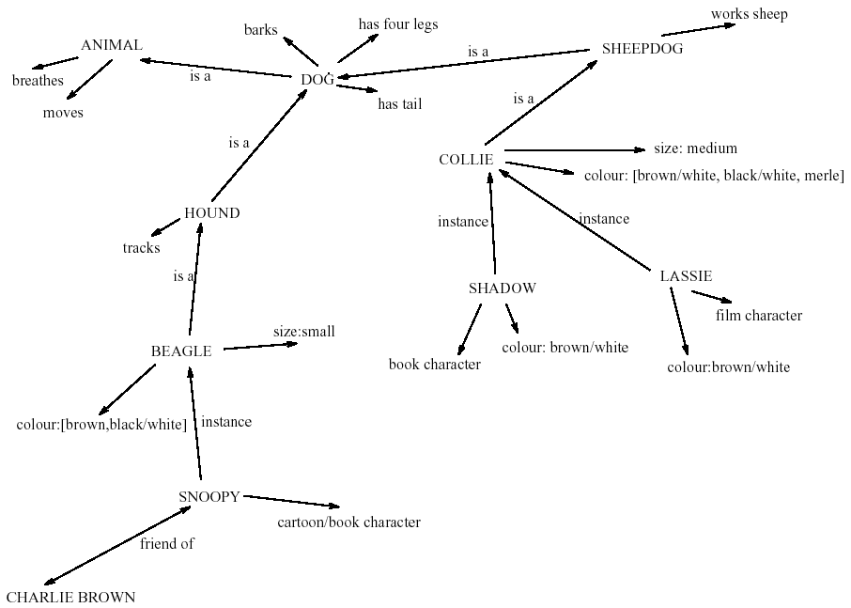
LTM - semantic network

Slide 26
Models of LTM - Frames
Information organized in data structures
Slots in structure instantiated with values for instance of data
Type–subtype relationships
DOG
Fixed
legs: 4
Default
diet: carniverous
sound: bark
Variable
size: colour
COLLIE
Fixed
breed of: DOG
type: sheepdog
Default
size: 65 cm
Variable
colour
Notes:
Thông tin được tổ chức trong cấu trúc dữ liệu
Các khe cắm trong cấu trúc được khởi tạo với các giá trị ví dụ dữ liệu
Mối quan hệ loại phụ

Slide 27
Models of LTM - Scripts
Model of stereotypical information required to interpret situation
Script has elements that can be instantiated with values for context
Script for a visit to the vet
Entry conditions: dog ill
vet open
owner has money
Result: dog better
owner poorer
vet richer
Props: examination table
medicine
instruments
Roles: vet examines
diagnoses
treats
owner brings dog in
pays
takes dog out
Scenes: arriving at reception
waiting in room
examination
paying
Tracks: dog needs medicine
dog needs operation
Notes:
Mô hình thông tin khuôn mẫu cần thiết để giải thích tình huống
Tập lệnh có các phần tử có thể được khởi tạo với các giá trị cho ngữ cảnh
Vet: Bác sĩ thú y

Slide 28
Models of LTM - Production rules
Representation of procedural knowledge.
Condition/action rules
if condition is matched
then use rule to determine action.
IF dog is wagging tail
THEN pat dog
IF dog is growling
THEN run away
Notes:
Đại diện kiến thức về thủ tục.
Điều kiện / hành động quy tắc
nếu điều kiện phù hợp
sau đó sử dụng quy tắc để xác định hành động.

Slide 29
LTM - Storage of information
Rehearsal
Information moves from STM to LTM
Total time hypothesis
Amount retained proportional to rehearsal time
Distribution of practice effect
Optimized by spreading learning over time
Structure, meaning and familiarity
Information easier to remember
Notes:
Buổi thực tập
Di chuyển thông tin từ STM sang LTM
Tổng thời gian giả thuyết
Số tiền giữ lại tỷ lệ thuận với thời gian tập luyện
Phân bố hiệu quả thực hành
Tối ưu hóa bằng cách truyền bá việc học theo thời gian
Cấu trúc, ý nghĩa và sự quen thuộc
Thông tin dễ nhớ hơn

Slide 30
LTM - Forgetting
Decay
Information is lost gradually but very slowly
Interference
New information replaces old: retroactive interference
Old may interfere with new: proactive inhibition
So may not forget at all memory is selective …
… affected by emotion – can subconsciously `choose' to forget
Notes:
Phân rã
Thông tin bị mất dần nhưng rất chậm
Can thiệp
Thông tin mới thay thế cũ: can thiệp hồi tố
Cũ có thể gây trở ngại mới: chủ động ức chế
Vì vậy, có thể không quên ở tất cả các bộ nhớ được chọn lọc ...
... bị ảnh hưởng bởi cảm xúc - có thể tiềm ẩn "chọn" để quên

Slide 31
LTM - retrieval
Recall
Information reproduced from memory can be assisted by cues, e.G. Categories, imagery
Recognition
Information gives knowledge that it has been seen before
Less complex than recall - information is cue
Notes:
Hồi tưởng
Thông tin được sao chép từ bộ nhớ có thể được hỗ trợ bởi các tín hiệu, e.G. Danh mục, hình ảnh
Sự công nhận
Thông tin cho biết rằng nó đã được nhìn thấy trước
Ít phức tạp hơn thu hồi - thông tin là tín hiệu

Slide 32
Thinking
Reasoning
deduction, induction, abduction
Problem solving
Notes:
Reasoning: suy luận
deduction: diễn dịch, induction:quy nạp, abduction: Lập luận bắt chước
Problem solving

Slide 33
Problem solving
Process of finding solution to unfamiliar task using knowledge.
Several theories.
Gestalt
problem solving both productive and reproductive
productive draws on insight and restructuring of problem
attractive but not enough evidence to explain `insight' etc.
move away from behaviourism and led towards information processing theories
Notes:
Quá trình tìm kiếm giải pháp cho nhiệm vụ không quen sử dụng kiến ​​thức .
Một số lý thuyết .
Gestalt
giải quyết các vấn đề cả hai sản xuất và sinh sản
sản xuất dựa trên cái nhìn sâu sắc và cơ cấu lại các vấn đề
bằng chứng hấp dẫn nhưng không đủ để giải thích ' cái nhìn sâu sắc ' vv
di chuyển ra khỏi thái độ tốt và dẫn hướng về lý thuyết xử lý thông tin

Slide 34
Problem solving (cont.)
Problem space theory
Problem space comprises problem states
Problem solving involves generating states using legal operators
Heuristics may be employed to select operators e.G. Means-ends analysis
Operates within human information processing system e.G. STM limits etc.
Largely applied to problem solving in well-defined areas e.G. Puzzles rather than knowledge intensive areas
Notes:
lý thuyết không gian vấn đề
vấn đề không gian bao gồm các quốc gia có vấn đề
giải quyết vấn đề liên quan đến các quốc gia tạo ra sử dụng khai thác hợp pháp
heuristics có thể được sử dụng để lựa chọn nhà khai thác ví dụ có nghĩa là kết thúc-phân tích
hoạt động trong hệ thống xử lý thông tin của con người ví dụ STM giới hạn, vv
chủ yếu áp dụng cho việc giải quyết các vấn đề trong khu vực được xác định rõ ví dụ câu đố chứ không phải là lĩnh vực chuyên sâu kiến ​​thức

Slide 35
Problem solving (cont.)
Analogy
analogical mapping:
novel problems in new domain?
use knowledge of similar problem from similar domain
analogical mapping difficult if domains are semantically different
Skill acquisition
skilled activity characterized by chunking
lot of information is chunked to optimize STM
conceptual rather than superficial grouping of problems
information is structured more effectively
Notes:
Sự giống nhau
lập bản đồ analogical :
vấn đề mới lạ trong tên miền mới ?
sử dụng kiến thức về vấn đề tương tự từ miền tương tự
lập bản đồ analogical khó khăn nếu các tên miền có ngữ nghĩa khác nhau
Kỹ năng thu
hoạt động có kỹ năng đặc trưng bởi chunking
rất nhiều thông tin được chửi rủa để tối ưu hóa STM
nhóm khái niệm hơn là bề ngoài của vấn đề
thông tin được cấu trúc hiệu quả hơn

Slide 36
Errors and mental models
Types of error
Slips
right intention, but failed to do it right
Causes: poor physical skill, inattention etc.
Change to aspect of skilled behaviour can cause slip
Mistakes
Wrong intention
Cause: incorrect understanding
Humans create mental models to explain behaviour.
If wrong (different from actual system) errors can occur
Notes:
Errors and mental models: Lỗi và mô hình trí tuệ
Các loại lỗi
lầm lổi
ý định đúng, nhưng không thể làm điều đó ngay
nguyên nhân: nghèo vật chất kỹ năng, thiếu chú ý , vv
thay đổi khía cạnh của hành vi có tay nghề cao có thể gây ra trượt
sai lầm
ý định sai
Nguyên nhân: sự hiểu biết không chính xác
con người tạo ra mô hình trí tuệ để giải thích hành vi.
nếu sai ( khác với hệ thống thực tế ) các lỗi có thể xảy ra

Slide 37
Emotion
Various theories of how emotion works
James-Lange: emotion is our interpretation of a physiological response to a stimuli
Cannon: emotion is a psychological response to a stimuli
Schacter-Singer: emotion is the result of our evaluation of our physiological responses, in the light of the whole situation we are in
Emotion clearly involves both cognitive and physical responses to stimuli
Notes:
lý thuyết khác nhau của cảm xúc cách làm việc
James-Lange: cảm xúc là cách giải thích của con người về một phản ứng sinh lý cho một tác nhân kích thích
Cannon: cảm xúc là một phản ứng tâm lý cho một tác nhân kích thích
Schacter-Singer: cảm xúc là kết quả đánh giá của con người về phản ứng sinh lý của chúng tôi, trong ánh sáng của toàn bộ tình hình chúng tôi đang trong
Cảm xúc liên quan rõ ràng cả hai phản ứng nhận thức và vật chất để kích thích

Slide 38
Emotion (cont.)
The biological response to physical stimuli is called affect
Affect influences how we respond to situations
positive → creative problem solving
negative → narrow thinking
“Negative affect can make it harder to do even easy tasks; positive affect can make it easier to do difficult tasks”
(Donald Norman)
Notes:
Các phản ứng sinh học để kích thích vật lý được gọi là ảnh hưởng đến
Ảnh hưởng đến ảnh hưởng như thế nào con người phản ứng với các tình huống
tích cực  giải quyết vấn đề sáng tạo
tiêu cực  suy nghĩ hẹp
"Âm ảnh hưởng có thể làm cho nó khó khăn hơn để làm nhiệm vụ thậm chí còn dễ dàng ; tích cực ảnh hưởng có thể làm cho nó dễ dàng hơn để làm nhiệm vụ khó khăn "
( Donald Norman )

Slide 39
Emotion (cont.)
Implications for interface design
Stress will increase the difficulty of problem solving
Relaxed users will be more forgiving of shortcomings in design
Aesthetically pleasing and rewarding interfaces will increase positive affect
Notes:
Gợi ý cho thiết kế giao diện
căng thẳng sẽ làm tăng khó khăn trong việc giải quyết vấn đề
người sử dụng thoải mái sẽ được tha thứ hơn những khiếm khuyết trong thiết kế
giao diện thẩm mỹ và bổ ích sẽ làm tăng ảnh hưởng tích cực

Slide 40
Individual differences
Long term – sex, physical and intellectual abilities
Short term – effect of stress or fatigue
Changing – age
Ask yourself: will design decision exclude section of user population?
Notes:
dài hạn - quan hệ tình dục, khả năng thể chất và trí tuệ
ngắn hạn - tác động của stress hoặc mệt mỏi
thay đổi - tuổi
Hãy tự hỏi mình: sẽ thiết kế quyết định phần dân số sử dụng loại trừ?

Slide 41
Psychology and the Design of Interactive System
Some direct applications
e.g. blue acuity is poor ⇒ blue should not be used for important detail
However, correct application generally requires understanding of context in psychology, and an understanding of particular experimental conditions
A lot of knowledge has been distilled in
guidelines (chap 7)
cognitive models (chap 12)
experimental and analytic evaluation techniques (chap 9)
Notes:
Tâm lý học và thiết kế các hệ thống tương tác
Một số ứng dụng trực tiếp
ví dụ. thị lực màu xanh là người nghèo  xanh không nên được sử dụng cho các chi tiết quan trọng
Tuy nhiên , ứng dụng chính xác thường đòi hỏi sự hiểu biết về bối cảnh trong tâm lý học , và sự hiểu biết về điều kiện thí nghiệm đặc biệt
Rất nhiều kiến thức đã được cất trong
hướng dẫn ( chap 7 )
mô hình nhận thức ( chap 12 )
kỹ thuật thí nghiệm và phân tích đánh giá ( chap 9 )

Slide 42
Knowledge in the Head and in the World
Not all of the knowledge required for precise behaviour has to be in the head. It can be distributed:
partly in the head
partly in the world
and partly in the constraints of the world.
Notes:
Kiến thức trong đầu và trong thế giới
Không phải tất cả các kiến thức cần thiết cho hành vi chính xác có được trong đầu. Nó có thể được phân phối:
một phần vào đầu
một phần trong thế giới
và một phần trong những hạn chế của thế giới.

Slide 43
Placing Knowledge in the World
Having knowledge in the world reduces the load on human memory:
An example of the input format can be provided in the interface:
Please enter the date (yyyy/mm/dd):
Previously entered values can be used as defaults, so users do not have to remember items between screens.
It is better if the designers of an interface place knowledge in the world.
Sometimes, users have to place knowledge in the world themselves to ﬁx a broken interface.
Wherever possible, also allow expert users to internalise knowledge for faster and more eﬃcient performance (say by learning to type a date in a particular format, rather than having to use the provided calendar widget).
Notes:
Có kiến ​​thức về thế giới làm giảm tải vào bộ nhớ của con người:
Một ví dụ về các định dạng đầu vào có thể được cung cấp trong giao diện :
Vui lòng nhập ngày ( yyyy / mm / dd ) :
giá trị trước đó vào có thể được sử dụng như mặc định , vì vậy người dùng không cần phải nhớ các mục giữa các màn hình .
Nó là tốt hơn nếu các nhà thiết kế của một nơi kiến thức giao diện trên thế giới.
Tuy nhiên , đôi khi , người dùng phải đặt kiến thức trong thế giới tự fi x một giao diện bị hỏng.
Bất cứ nơi nào có thể, cũng cho phép người sử dụng chuyên gia để nội kiến thức nhanh hơn và nhiều hơn nữa e hiệu suất ffi cient (nói bằng cách học để loại một ngày trong một dạng cụ thể, thay vì phải sử dụng các widget lịch cung cấp).

Slide 44
To Err is Human
People make errors routinely, you must design for error.
Assume that any error, that can be made, will be made!
Design explorable systems, where operations are easy to reverse.
Notes:
Những người thực hiện các lỗi thường xuyên , bạn phải thiết kế cho các lỗi.
Giả sử rằng bất kỳ lỗi , mà có thể được thực hiện, sẽ được thực hiện!
Thiết kế hệ thống explorable , nơi các hoạt động dễ dàng đảo ngược .

Slide 45
Categories of Error
Two fundamental categories of error:
Slips result from automatic behavior, when subconscious actions toward a correct goal go wrong.
Mistakes result from conscious deliberations, which formed an inappropriate goal.
Notes:
Trượt chân là kết quả của hành vi tự động, khi những hành động vô thức hướng tới một mục tiêu chính xác đi sai
Sai lầm là kết quả của các cuộc thảo luận có ý thức, trong đó hình thành một mục tiêu không phù hợp.

Slide 46
Conceptual Models
A conceptual model is a mental model of how something works, which is formed inside a person’shead.
A conceptual model is an explanation, usually highly simplified, of how something works. I
A user’s conceptual model built up and inﬂuenced by numerous factors, including:
Familiarity with similar devices (transfer of previous experience)
Aﬀordances
Mapping
Constraints
Causality
Instructions
Interacting with the device.
Conceptual models may be wrong, particularly if the above factors are misleading.
Notes:
Một mô hình khái niệm là một mô hình về tinh thần của một cái gì đó làm việc như thế nào, mà được hình thành bên trong một person'shead .
mô hình khái niệm của người dùng xây dựng và chịu ảnh hưởng bởi nhiều yếu tố, bao gồm :
Quen thuộc với các thiết bị tương tự ( chuyển giao kinh nghiệm trước)
Một ordances ff
Lập bản đồ
Những hạn chế
quan hệ nhân quả
hướng dẫn
Tương tác với các thiết bị.
mô hình khái niệm có thể sai, đặc biệt là nếu các yếu tố trên là sai lầm.

Slide 47
Projecting a Correct Conceptual Model
Designers have their own conceptual model of a system, the design model.
The system image is the actual implementation or embodiment of the design (including documentation, instructions, and labels).
The user’s model is built through interaction with the system.
The designer expects the user’s model to be the same as the design model, how ever all communication takes place through the system image.
→The system image should make the design model clear and consistent.
Notes:
Nhà thiết kế có mô hình khái niệm riêng của họ về một hệ thống, mô hình thiết kế .
Hình ảnh hệ thống là việc thực hiện thực tế hoặc hiện thân của thiết kế ( bao gồm tài liệu , hướng dẫn, và nhãn) .
mô hình của người dùng được xây dựng thông qua sự tương tác với hệ thống.
Các nhà thiết kế hy vọng mô hình của người dùng để được giống như các mô hình thiết kế , làm thế nào bao giờ tất cả các giao tiếp diễn ra thông qua hệ thống hình ảnh .
→ Hình ảnh hệ thống nên làm cho các mô hình thiết kế rõ ràng và nhất quán.

Slide 48

A Pair of Scissors Projects a Good Conceptual Model •Affordances: holes for putting fingers in.
• Constraints: small hole for thumb, big hole for several fingers.
• Mapping: between holes and fingers suggested and constrained by appearance.
• Conceptual Model: operating parts are visible and their implications are clear

Slide 49
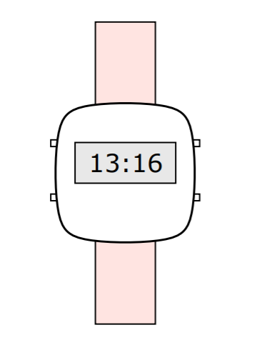
A Digital Watch Projects
No Visible Conceptual Model
• Affordances: four buttons to push – but what do they do?
• Mapping: no clear relationship between buttons and possible actions.
• Transfer of Prior Knowledge: little similarity to analog watches.
• Conceptual Model: must be learnt from instructions.

Slide 50
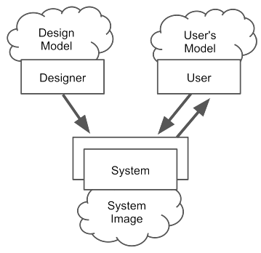
Correct Conceptual Model

Slide 51
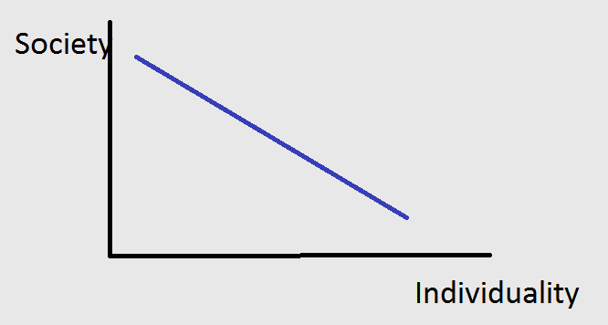
Design View
Notes:
Angle – góc nghiên: phụ thuộc vào user

Slide 52
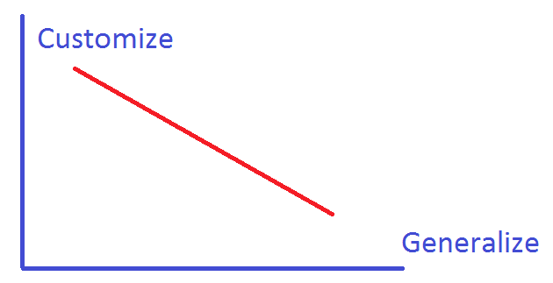
User View
Notes:
Angle – góc nghiên: phụ thuộc vào “kinh nghiệm” user

Slide 53
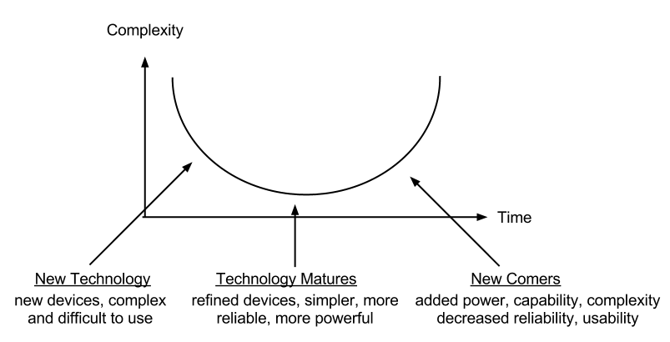
Development of a Technology

Slide 54
User Model
Cognition
Error
Individual differences
Notes:
Nhận thức lỗi khác biệt cá nhân

Slide 55
Task Model
Definition & frequency
Strategies and operations

Slide 56
System Model (GUI + application)
Ease of use - learning
Customization
Power - skilled performance
Robustness - reliable, error handling, help
Notes:
Dễ sử dụng - học tập
Tùy biến
Power - hiệu suất có tay nghề cao
Mạnh mẽ - tin cậy , xử lý lỗi , giúp

Slide 57
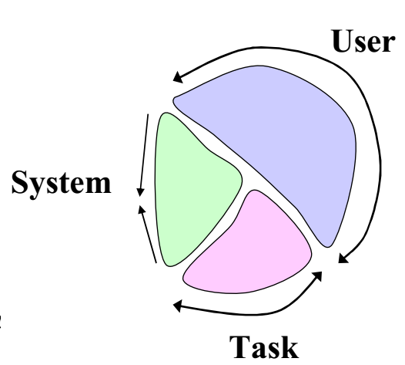

Slide 58
User Model
Cognition = perception + memory
Software use is a cognitive / problem solving activity.
Users solve learned problems (skill) and new problems (analogy, generalization).
To solve problems users must perceive (recognize) them and understand them.
Human perception is pattern oriented.
We see the gestalt (and suffer illusions)
Notes:
Nhận thức = trực giác/tri giác + bộ nhớ sử dụng phần mềm là một hoạt động giải quyết nhận thức / vấn đề. Người dùng giải quyết vấn đề học (kỹ năng) và những vấn đề mới (tương tự, tổng quát). Để giải quyết vấn đề người dùng phải nhận thức (nhận ra) chúng và hiểu chúng. nhận thức của con người là định hướng mô hình. con người nhìn thấy Gestalt (và bị ảo tưởng)

Slide 59

Human knowledge
Human knowledge is procedural, episodic, and semantic.
Procedural - serial tasks
Episodic - individual life experiences
Semantic - knowledge, cultural
Notes:
kiến thức của con người là thủ tục, nhiều tập, và ngữ nghĩa. thủ tục - nhiệm vụ nối tiếp kinh nghiệm sống cá nhân - Episodic Semantic - tri thức, văn hóa

Slide 60
User's Syntactic Knowledge
Task and environment specific knowledge.
Syntactic knowledge facts are often discrete and disjoint from other syntactic facts.
Learning: arbitrary nature often requires rote learning, learn by doing.
System dependency: syntactic rules vary with system. Same goal requires different operations.
Interference: same operations can have different results across applications and systems.
Reduce Syntactic Complexity: structured command sets, menus, direct manipulation environments
Notes:
Nhiệm vụ và kiến thức cụ thể môi trường .
sự kiện kiến thức cú pháp thường rời rạc và tách rời khỏi sự kiện cú pháp khác .
Học : bản chất độc đoán thường đòi hỏi học thuộc lòng , vừa học vừa làm .
sự phụ thuộc của hệ thống: quy tắc cú pháp khác nhau với hệ thống. Cùng mục tiêu đòi hỏi các hoạt động khác nhau .
Can thiệp : cùng một hoạt động có thể có kết quả khác nhau trên các ứng dụng và hệ thống.
Giảm cú pháp phức tạp : đặt lệnh có cấu trúc , các menu, các môi trường thao tác trực tiếp

Slide 61
User's Semantic Knowledge
Conceptual knowledge about the domain of a task and environment..
Concepts are built upon each other they are interconnected and have some "semantic" structure -- relationship.
Semantic knowledge is best taught by analogy, or example, to other knowledge and by practical experience.
Pictorial representations are helpful.
Negative examples (misses).
Task experts maybe computer novices & computer experts maybe task novices.
Concepts: stable memory, generalizable across computer systems and applications.
Tasks: often decomposable into subtasks with analogy to other known tasks
Notes:
kiến thức khái niệm về tên miền của một công việc và môi trường ..
Các khái niệm được xây dựng dựa trên nhau, chúng liên kết với nhau và có một số "ngữ nghĩa" cấu trúc - mối quan hệ.
kiến thức ngữ nghĩa được giảng dạy tốt nhất bằng cách tương tự, hoặc ví dụ, để kiến ​​thức khác và bằng kinh nghiệm thực tế.
biểu tượng tranh ảnh rất hữu ích.
ví dụ tiêu cực (miss).
chuyên gia nhiệm vụ có lẽ người mới máy tính & các chuyên gia máy tính có thể giao các người mới.
Các khái niệm: bộ nhớ ổn định, có thể khái quát qua các hệ thống máy tính và các ứng dụng.
Nhiệm vụ: thường phân huỷ thành nhiệm vụ con với tương tự với các nhiệm vụ khác được biết đến

Slide 62
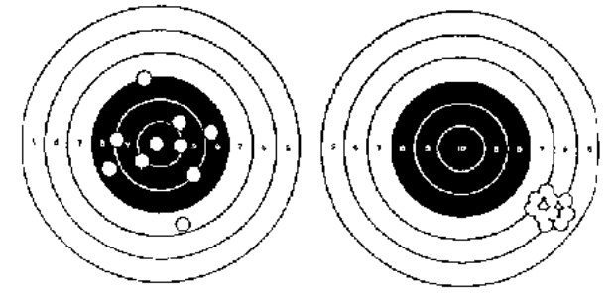
Human Error

Slide 63
Human Error
Error a planned mental or physical activity that failed its intended outcome.
Intention a specification of desired action, a goal. Intentions generate plans (schemas, actions) to achieve goal.
Mistake an error in intention (deficient judgement or inference).
Lapse a failure in storage of the intention.
Slip an error in execution of intention
Notes:
Lỗi khi một hoạt động tinh thần hoặc thể chất lên kế hoạch mà không kết quả như dự kiến mà thất bại không phải là do các sự kiện có cơ hội. Ý định một đặc điểm kỹ thuật của hành động mong muốn, một mục tiêu. Ý định tạo ra kế hoạch (lược đồ, hành động) để đạt được mục tiêu. Lầm lỗi trong ý định (phán đoán thiếu hoặc suy luận). Mất hiệu lực một thất bại trong lưu trữ của ý định. Trượt một lỗi trong khi thực hiện ý định

Slide 64
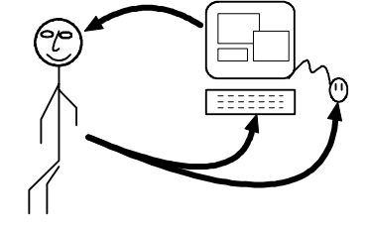
User vs. Software

Slide 65
User vs. Software: Strengths
World Knowledge
Learner
Pattern Matching
Analogical
Productive Thinking
Vision & Sound
Fast Accurate
Reproductive "Thinking"
Never Forgets
Non Ambiguous Knowledge

Slide 66
User vs. Software: Weakness
Limited Awareness
Accurate
Reproductive Thinking
Forgets
Individual Differences
Limited World Knowledge
Not Analogical
Poor Learning
Limited Input Senses

Slide 67
Design Model
Design Models are a mixture of direct manipulation and menu based interface styles.
Objects in task domain are visible: often icons
planning is a recognition (not recall) task
low syntactic & semantics memory icons semantics by analogy
spatial / visual tasks learned faster
visual memory retained longer
User directly manipulates task object. Actions and results are visible, incremental and reversible (undo last step)
Notes:
Thiết kế mô hình là một hỗn hợp của các thao tác trực tiếp và đơn dựa phong cách giao diện .
Các đối tượng trong miền công việc có thể nhìn thấy : thường các biểu tượng
quy hoạch là một sự công nhận ( không nhớ) nhiệm vụ
thấp cú pháp và ngữ nghĩa biểu tượng bộ nhớ ngữ nghĩa bằng cách tương tự
không gian / nhiệm vụ thị giác học được nhanh hơn
bộ nhớ trực quan duy trì lâu hơn
Người sử dụng trực tiếp thao tác các đối tượng nhiệm vụ . Hoạt động và kết quả có thể nhìn thấy , gia tăng và hồi phục (undo bước cuối cùng)

Slide 68
Design Model
All action initiation done through a "button" {embedded button = menu, pull down or pop up menu items}.
no complex syntax for commands.
modeless or visible mode (greyed, disabled menu items)
minimizes slips
Analogy for direct manipulation
Notes:
Tất cả bắt đầu hành động thực hiện thông qua một " nút " { nút nhúng = menu , kéo xuống hoặc bật lên các mục menu }.
không có cú pháp phức tạp cho các lệnh .
modeless hoặc chế độ hiển thị (màu xám , các mục trình đơn vô hiệu hóa)
giảm thiểu phiếu
Lái xe tương tự để thao tác trực tiếp

Slide 69
Weaknesses
Repetitive tasks maybe hard to combine or parameterize, as in command line.
Iconic interfaces may suffer description errors, visual interferences
Notes:
nhiệm vụ lặp đi lặp lại có thể khó để kết hợp hoặc tham số , như trong dòng lệnh .
giao diện mang tính biểu tượng có thể bị lỗi mô tả, hình ảnh nhiễu

